Slide 1

Document d'exploitation
Configuration d'un réseau avec Virtualbox

Slide 2
1- Prérequis
Logiciels Nécessaires:
Virtualbox (Hyperviseur)
Images ISO:
Debian (routeur)
Ubuntu (client)

Slide 3

2 – Configuration générale
Dans virtualbox créer 2 machines virtuelles :
1 machine debian
1 machine Ubuntu
ATTENTION: (Penser a cocher la case Skip unattended installation)

Slide 4
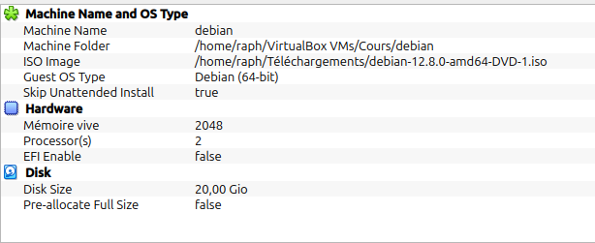
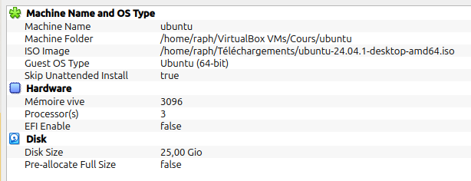
2 – Configuration générale
Configuration Ubuntu
Configuration Debian

Slide 5
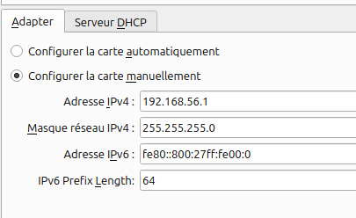
3 - Création d'un réseau local
Dans Virtualbox aller dans Fichiers -> Outils -> Network Manager (ou Ctrl+h)
Créer un Nouveau Host-Only Networks
Désactiver le serveur DHCP

Slide 6
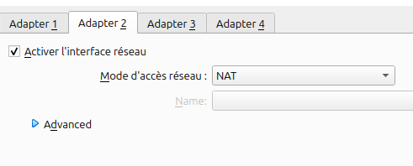
Configuration des interfaces reseaux
Dans les 2 VM sélectionner Réseau privé hôte comme mode d'accès et vboxnet0 comme adaptateur
Sur le debian sélectionner l'adapateur 2 en NAT:

Slide 7
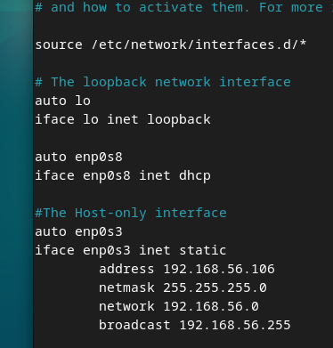
Configuration du routeur debian
Dans un terminale faire "sudo nano /etc/network/interfaces"
Ecrire les lignes suivantes :

Slide 8
Ouvrir le fichier sysctl.conf avec sudo nano /etc/sysctl.conf
Chercher et décommenter la ligne suivante : net.ipv4.ip_forward=1 (Si elle n'existe pas, la rajouter)

Slide 9
Configuration du NAT
Dans le terminal ecrire iptables –t nat –A POSTROUTING –s 192.168.56.106/24 -j SNAT –-to-source 10.0.3.15
Sauvegarder les règles iptables avec les commandes suivantes :
- sudo apt install iptables-persistent
- sudo netfilter-persistent save

Slide 10
Configuration d'Ubuntu
Verifier qu'il n'y a qu'un seul fichier en .yaml dans le dossier /etc/netplan/
Dans le terminal faire sudo bash –c echo "network: {config: disabled}" > /etc/cloud/cloud.cfg.d/99-disable-network-config.cfg'
Dans le fichier yaml restant dans le dossier /etc/netplan/ entrer les lignes de la slide suivante

Slide 11
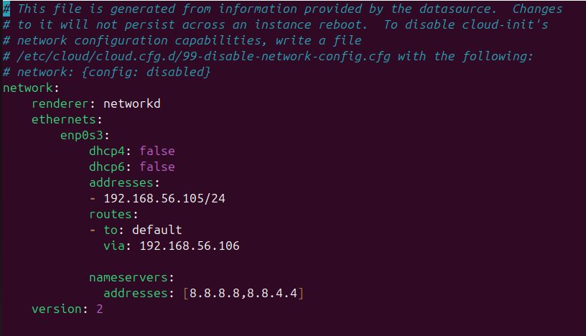

Slide 12
Configuration d'Ubuntu
Faire sudo netplan try puis sudo netplan apply

Slide 13
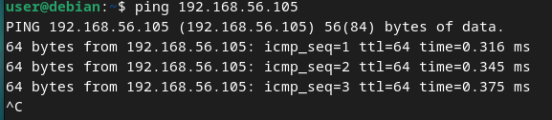
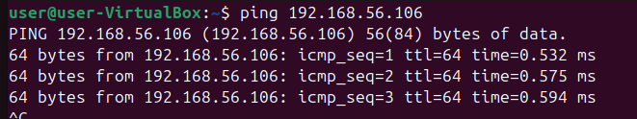
Test de connection
Pour montrer la connection entre les 2 machines on peut ping les machines entres-elles .

Slide 14
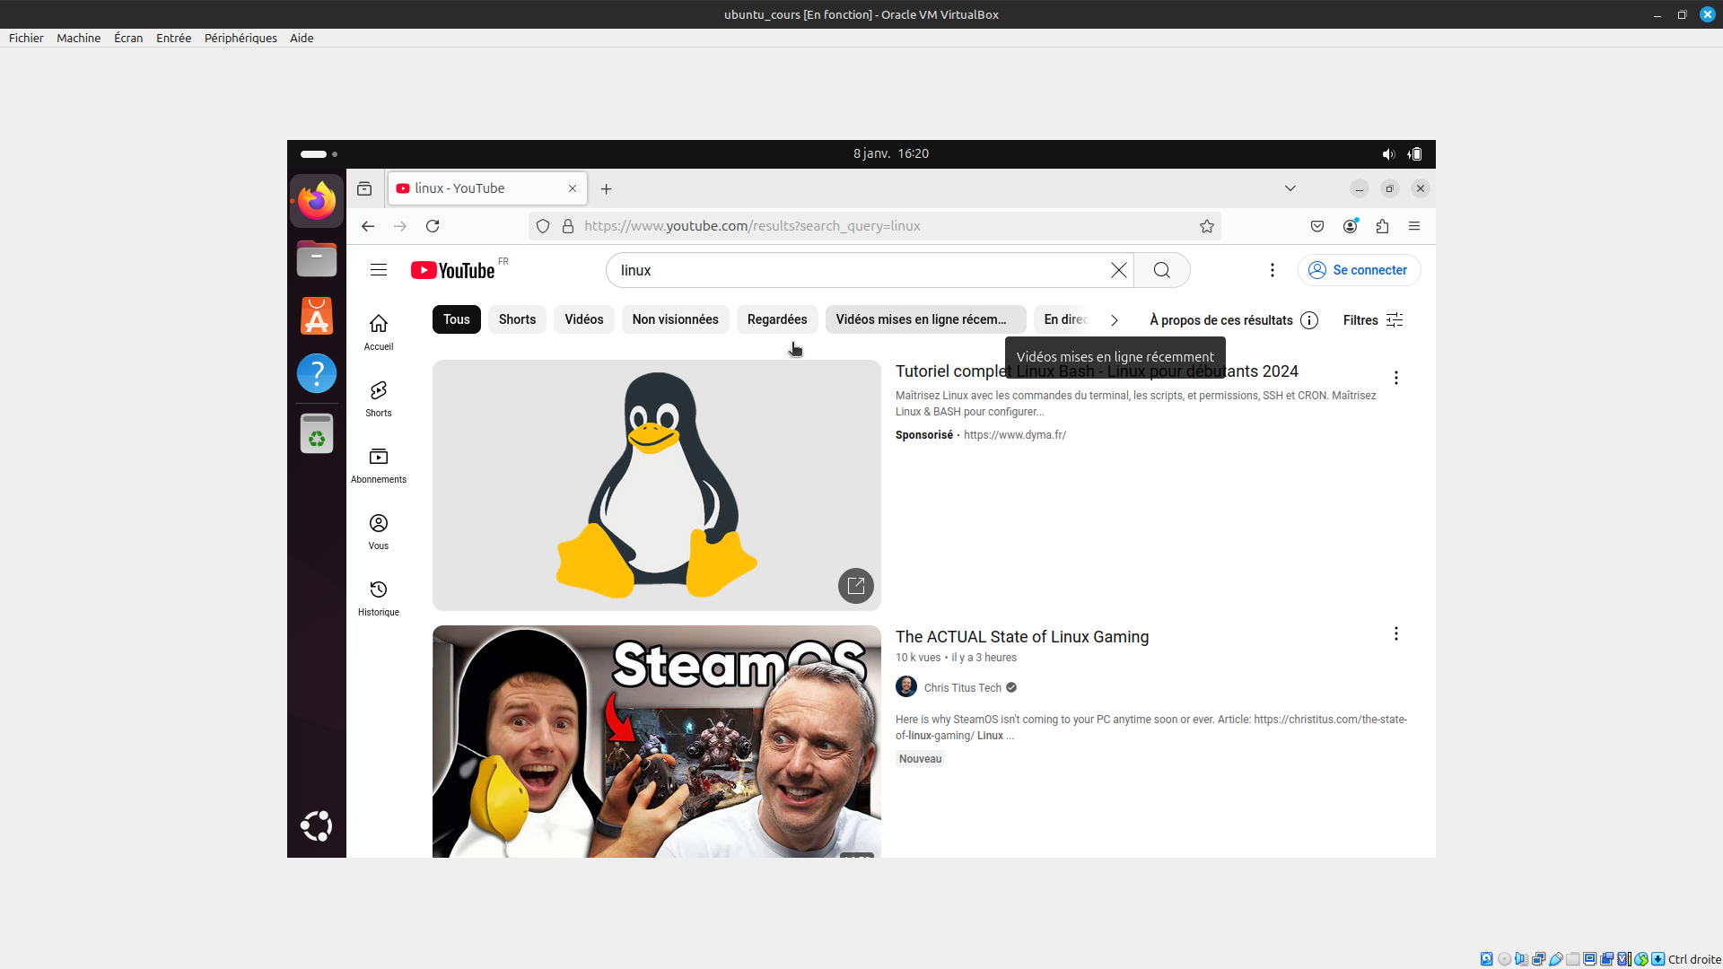
Test de connection
Pour tester que le routage fonctionne on peut essayer d'acceder a internet depuis le client Ubuntu

